Slide 1

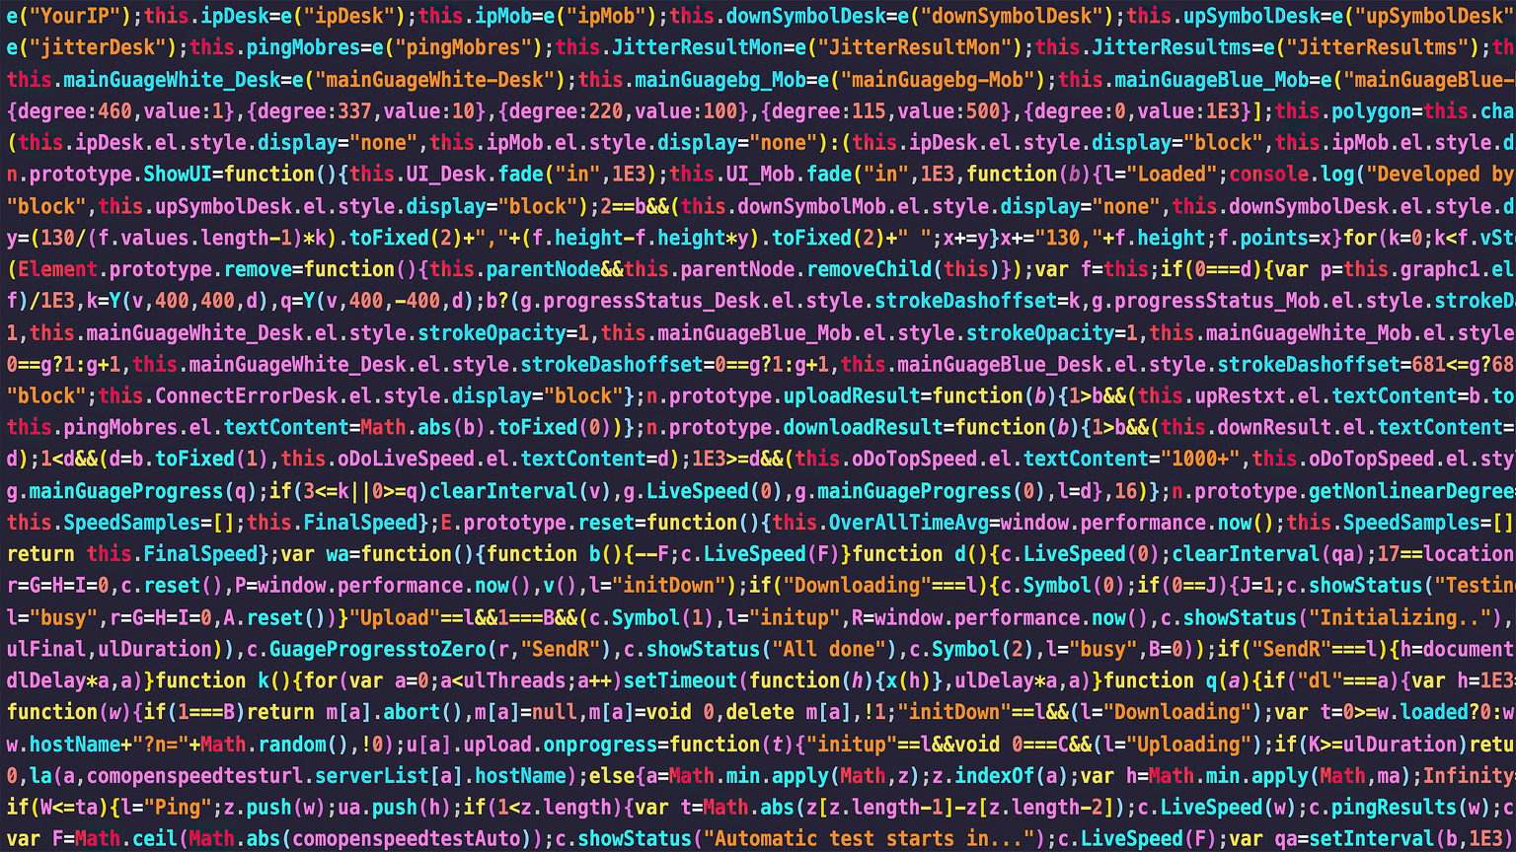

CIFP La Laboral
Proyecto DAW
Adrián Vega González

Slide 2



Contenido
¿Qué es LinguoLearn?
01
¿Cómo funciona?
02
Demostración
03

Slide 3



¿Que es ?

Slide 4






¿Como funciona ?

Slide 5


DEMOSTRACION PROYECTO

